Slide 1
機器學習實戰報告
機器學習

Slide 2
Agenda
機器學習
機器學習類型
監督學習演算法|迴歸演算法分析
監督學習演算法|分類演算法分析
非監督學習演算法分析

Slide 3
機器學習

Slide 4
機器學習類型

Slide 5
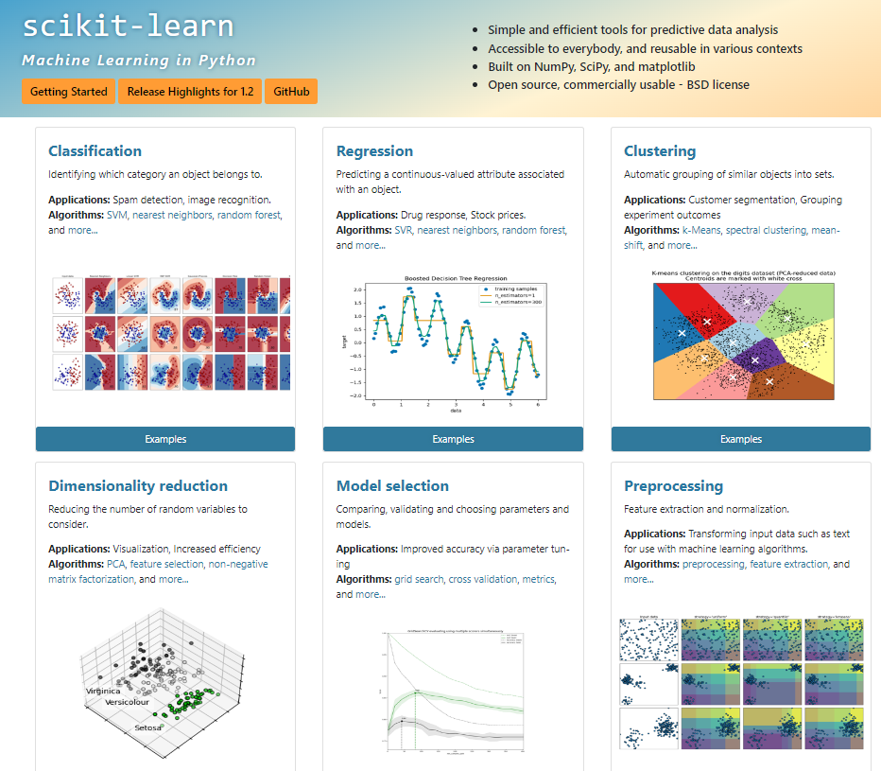
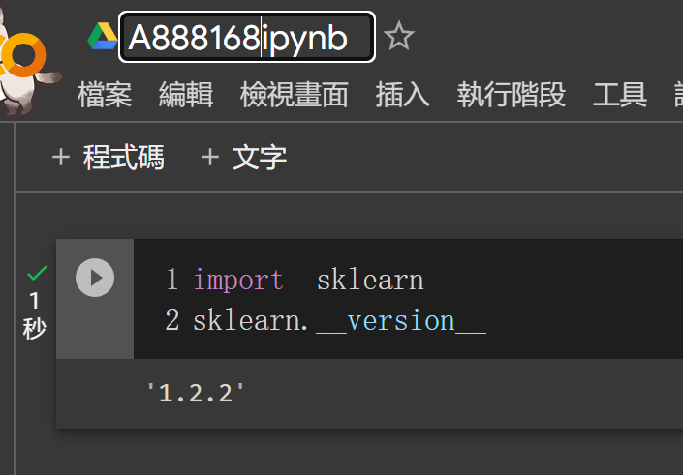
機器學習環境
https://scikit-learn.org/stable/
Google Colab

Slide 7
監督學習演算法|迴歸演算法分析

Slide 8
監督學習演算法|分類演算法分析

Slide 9
分類
二元分類 multi-class 分類
二元分類
有病|沒病,
正常normal|異常anomaly == > anomaly detection
多元分類(不同等級A|B|C|D|E|...的水果)

Slide 10
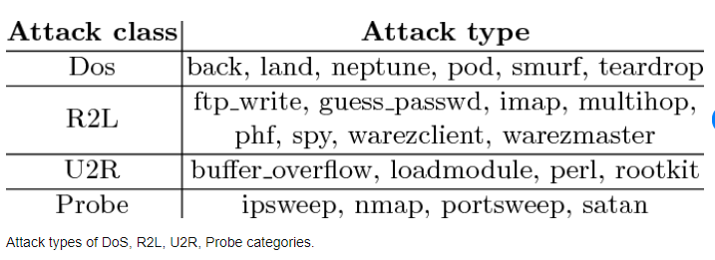
anomaly detection
KDD CUP 99
42 Columns
4大類攻擊:DOS,probe,u2r,r2l
User to Root (U2R) 提權
R2l == remote2local
https://www.kaggle.com/code/eduardohasbun/machine-learning-intrusion-detection-system

Slide 11
分類演算法
Nearest Neighbors
Naive Bayes
Decision Trees決策樹
Support Vector Machines 支援向量機
…

Slide 12
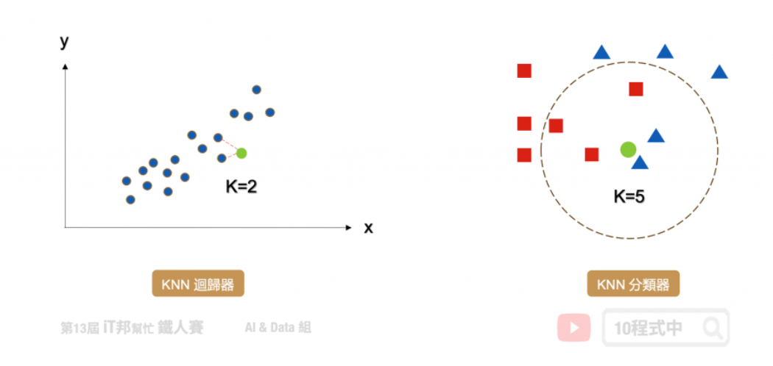
k-nearest neighbors algorithm
K-近鄰演算法 (KNN)
feature similarity
決定 k 值(奇數)
求每個鄰居跟自己之間的距離
找出跟自己最近的 k 個鄰居，查看哪一組鄰居數量最多，就加入哪一組

Slide 13
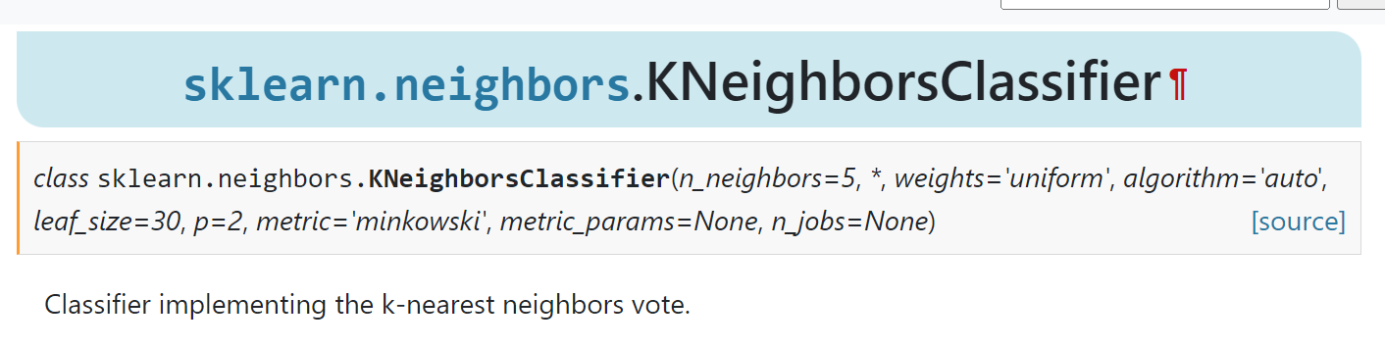
https://scikit-learn.org/stable/modules/generated/sklearn.neighbors.KNeighborsClassifier.html

Slide 14
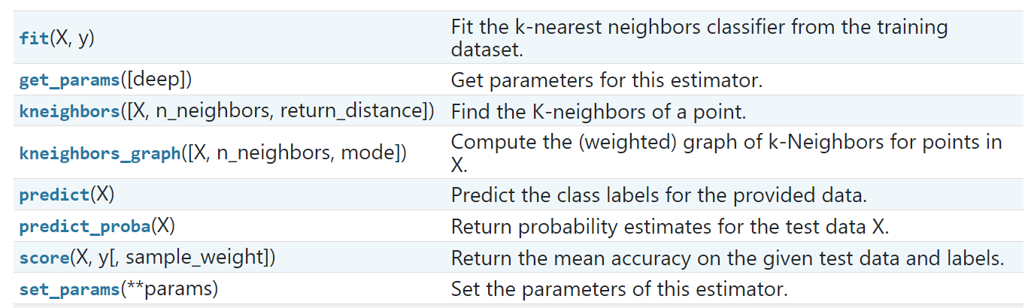
Method

Slide 15
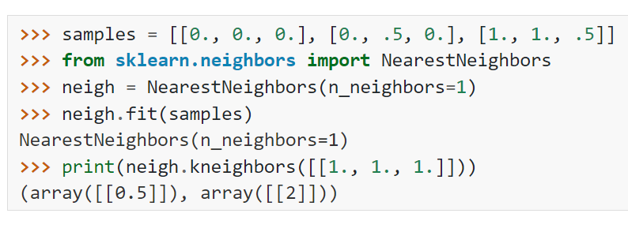
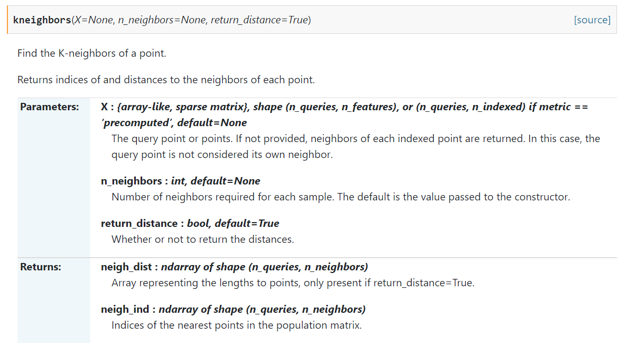

Slide 16
程式碼解說
https://www.javatpoint.com/k-nearest-neighbor-algorithm-for-machine-learning
Step-1: Select the number K of the neighbors
Step-2: Calculate the Euclidean distance of K number of neighbors
Step-3: Take the K nearest neighbors as per the calculated Euclidean distance.
Step-4: Among these k neighbors, count the number of the data points in each category.
Step-5: Assign the new data points to that category for which the number of the neighbor is maximum.
Step-6: Our model is ready.

Slide 17
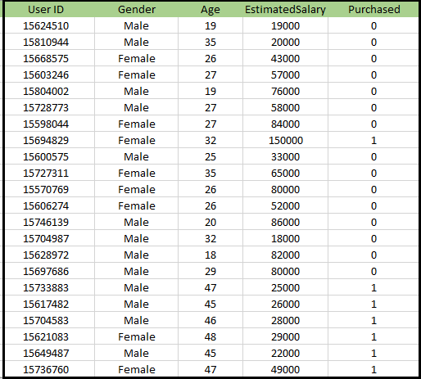
Car manufacturer company that has manufactured a new SUV car.
Data Pre-processing step
Fitting the K-NN algorithm to the Training set
Predicting the test result
Test accuracy of the result(Creation of Confusion matrix)
Visualizing the test set result.

Slide 20
分類評估指標

Slide 21
非監督學習演算法分析

Slide 22
非監督學習演算法分析

Slide 23
集群分析 K-means Clustering
集群分析 K-means Clustering演算法
集群分析 K-means Clustering實測1: 使用scikit-learn套件
集群分析 K-means Clustering實測2: code from scratch

Slide 24
集群分析 K-means Clustering
1. 先設定好要分成多少(k)群。
2. 然後在feature space隨機給k個群心 (初始化做法)
3. 每個資料與所有k個群心算Euclidean distance歐式距離
4. 將每筆資料分類判給距離最近的那個群心。
5.計算新的群心
每個群心內都會有被分類過來的資料，用這些資料更新一次新的群心。
6. 一直重複3–5，直到所有群心位置不在有太大的變動(收斂)，結束。
feature space(x軸身高和y軸體重組出來的2維空間，假設資料是d維，則會組出d維空間)
歐基李德距離Euclidean distance，就是直線距離公式，從小學到大的那個距離公式，這邊距離當然也可以換成別種距離公式，但基本上都還是以歐式距離為主)。

Slide 25
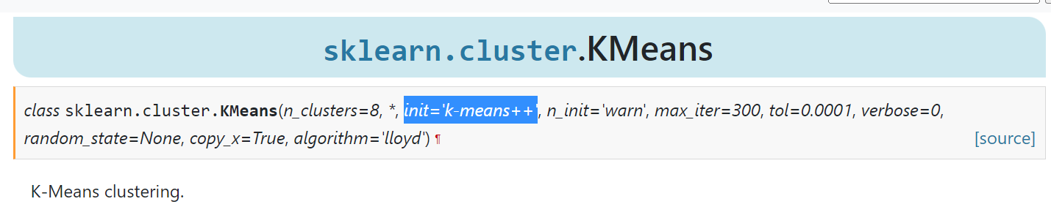
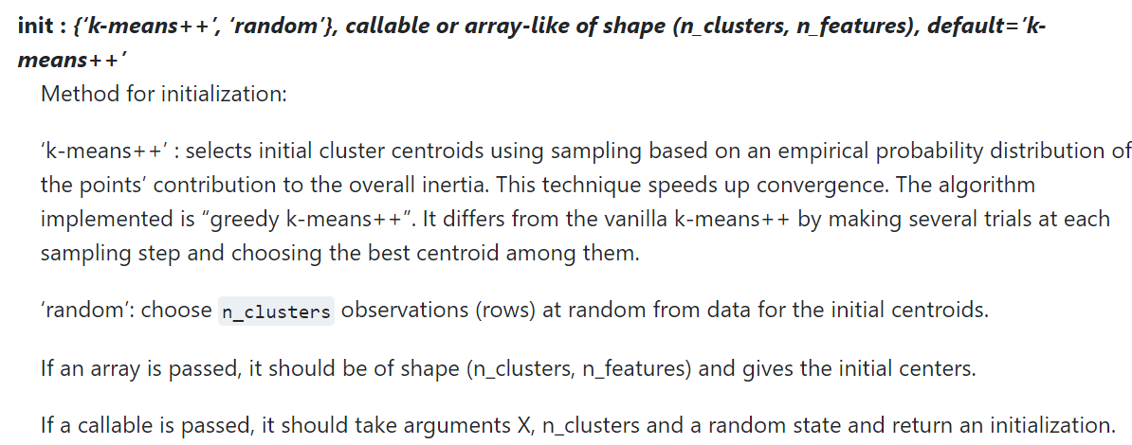
集群分析 K-means Clustering實測1: 使用scikit-learn套件
Parameters:

Slide 26
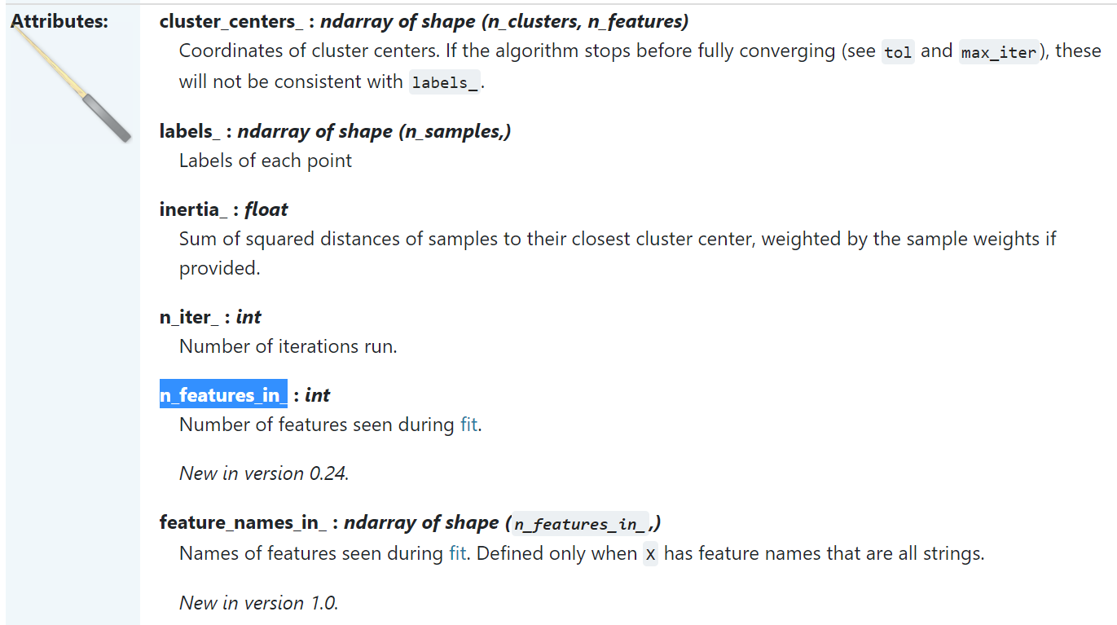

Slide 27
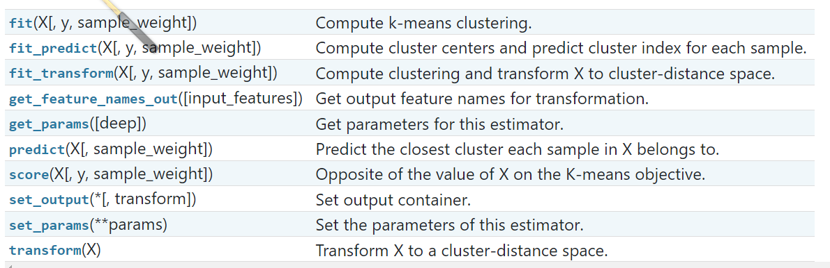
Methods

Slide 28
from sklearn.cluster import KMeans
import numpy as np
X = np.array([[1, 2], [1, 4], [1, 0],[10, 2], [10, 4], [10, 0]])
kmeans = KMeans(n_clusters=2, random_state=0, n_init="auto").fit(X)
kmeans.labels_
kmeans.predict([[0, 0], [12, 3]])
kmeans.cluster_centers_

Slide 29
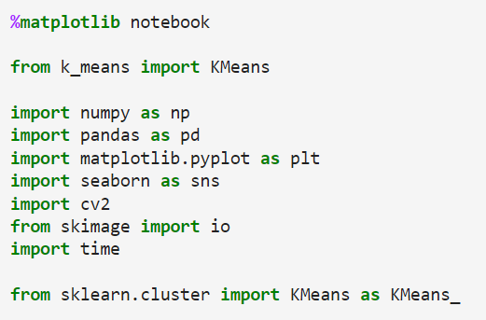
initialization_methods.py
集群分析 K-means Clustering實測2: code from scratch
(初始化做法)
import numpy as np
def forgy(X, row_count, n_clusters):
def macqueen(X, n_clusters):
def maximin(X, n_clusters):
def var_part(X, n_clusters):
https://github.com/tugrulhkarabulut/K-Means-Clustering/tree/master
k_means.py
import numpy as np
import initialization_methods as init_methods
class Kmeans:
def __init__
def fit(self, X):
def __initialize_means
def __compute_distances
def __label_examples(self, distances)
def __compute_means
def __compute_cost
def __get_values(self, X)
K-Means Clustering
主程式
model = KMeans(max_iter = 500, tolerance = 0.001, n_clusters = 5, runs = 100)
(clusters, data_with_clusters) = model.fit(X)

Slide 30
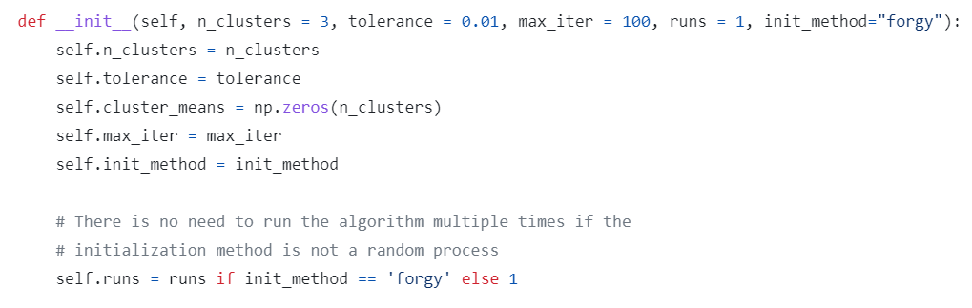

Slide 31
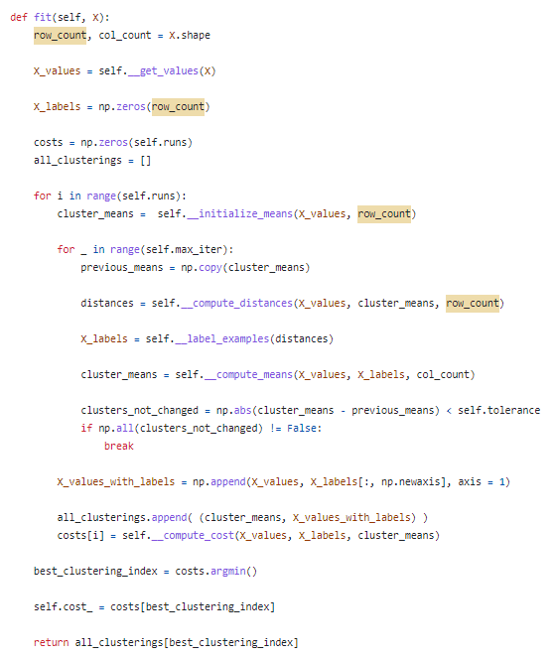
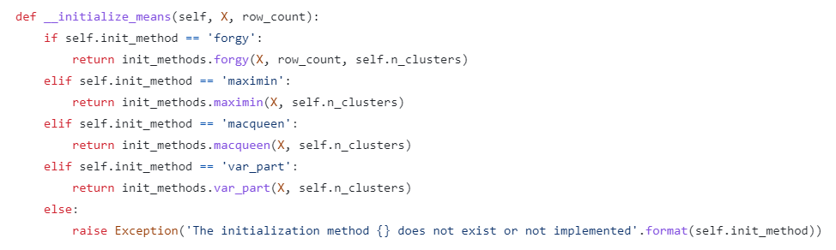
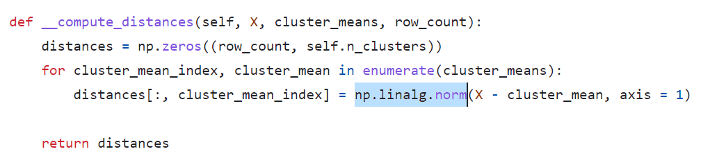

Slide 32
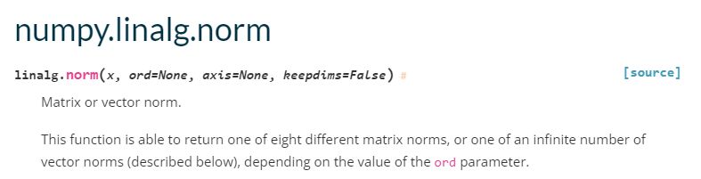
https://numpy.org/doc/stable/reference/generated/numpy.linalg.norm.html

Slide 35
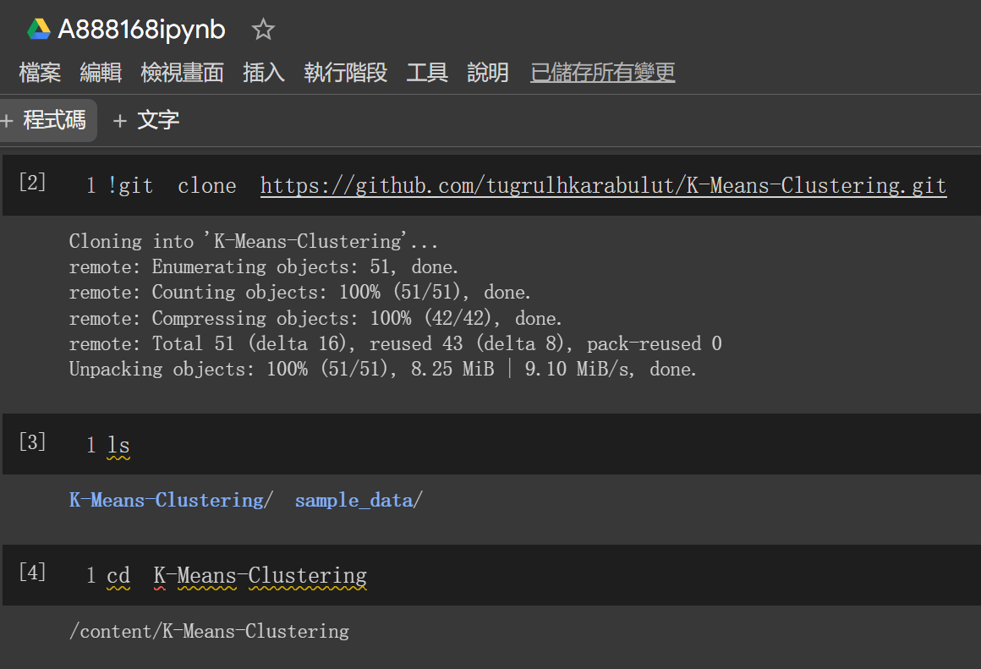

Slide 36
